Slide 1
МИНИСТЕРСТВО ОБРАЗОВАНИЯ И НАУКИ ДОНЕЦКОЙ НАРОДНОЙ РЕСПУБЛИКИ ГОСУДАРСТВЕННОЕ БЮДЖЕТНОЕ ОБРАЗОВАТЕЛЬНОЕ УЧРЕЖДЕНИЕ ДОПОЛНИТЕЛЬНОГО ПРОФЕССИОНАЛЬНОГО ОБРАЗОВАНИЯ
«ДОНЕЦКИЙ РЕСПУБЛИКАНСКИЙ ИНСТИТУТ РАЗВИТИЯ ОБРАЗОВАНИЯ»
Кейс учебных заданий для развития предметных и интегративных компонентов функциональной грамотности
у обучающихся 4 Класса
Бондарева а. А., учитель МБОУ « Начальная школа № 5 города Макеевки»,
слушатель курсов 3.4. 20
ДОНЕЦК – 2024 г.

Slide 2
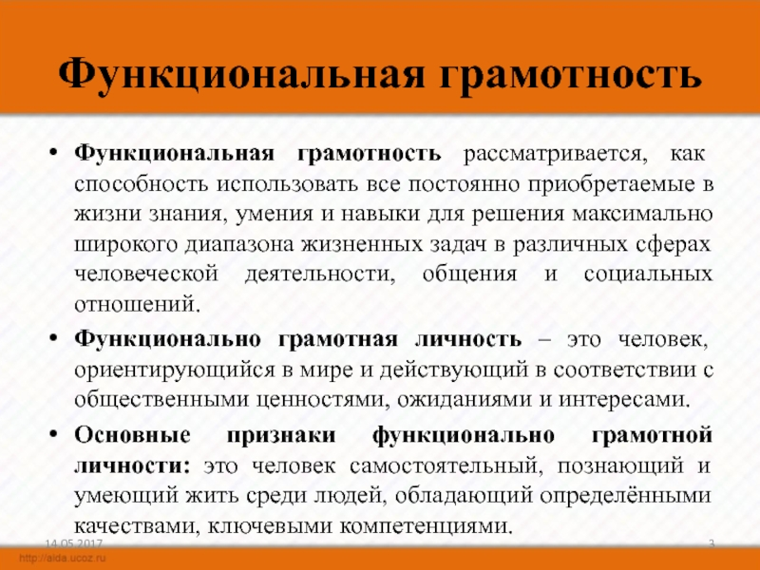


Slide 3
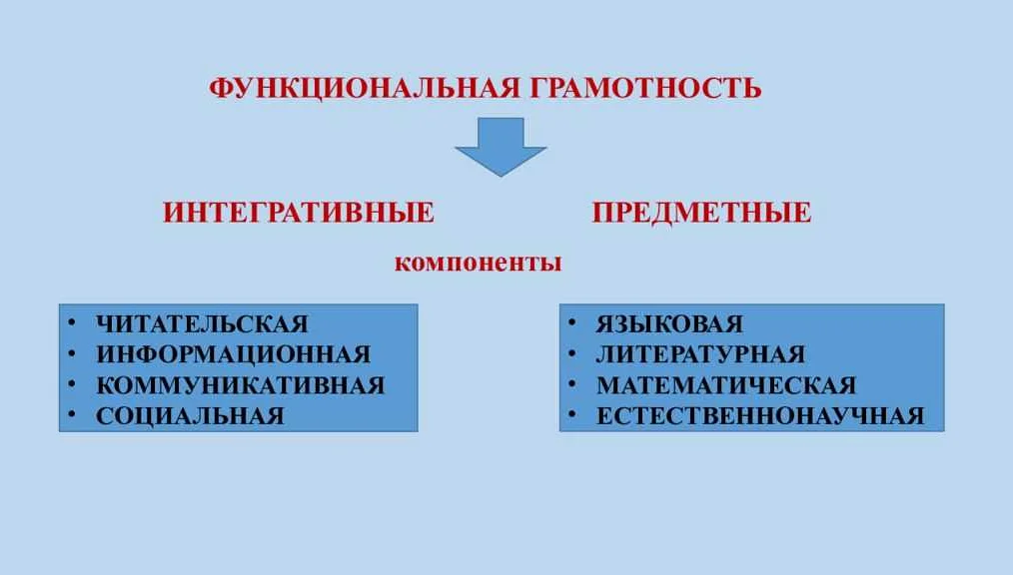

Slide 4
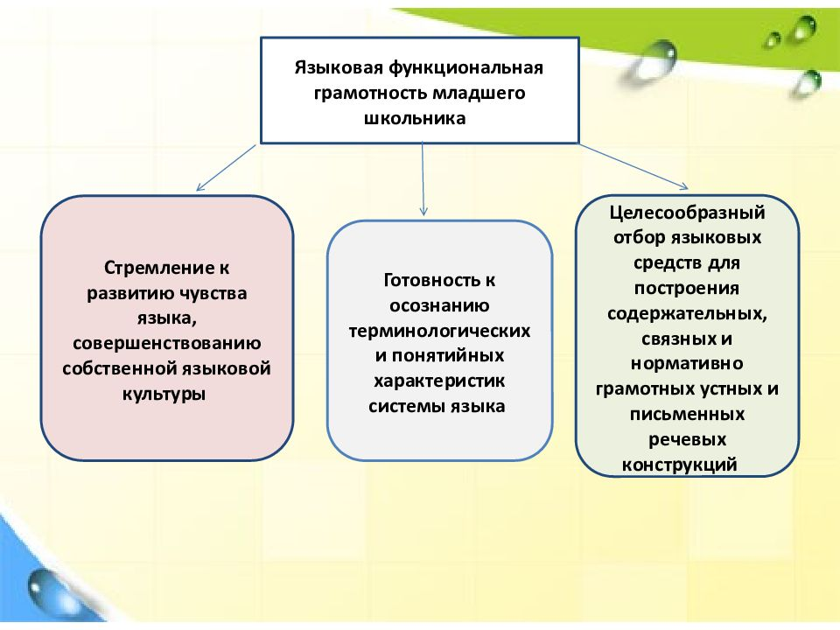

Slide 5
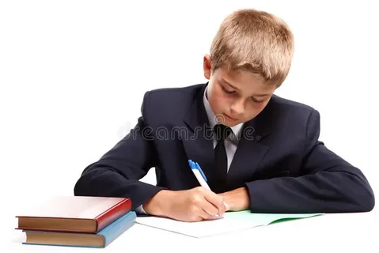
Задание направлено на формирование орфографических норм русского языка, развитие орфографической зоркости и мотивации повышения уровня языковой грамотности:
Спишите текст, исправляя ошибки. Подчеркните изученные орфограммы. Укажите число имён прилагательных.
Маладую сбаку звали дружок. Висёлая сабачька этот дружок. Чюткие ушко стаят рошками, пушыстый хвост пахош на малинькое калечко. Зупки беленькие и чястые.
Дружок любил па вичирам седать по две прекрастные сахарные косточьки. Ана выбижыт на мяхкую трову и грызёт их. Хараша жызнь у друшка!
Задание направлено на осознание возможностей использования разных языковых средств:
Подчеркните нужное слово.
Мы собирали грибы в (ёлочном, еловом) лесу.
Бабушка сварила вкусное (сливовое, сливочное) варенье.
Не будь таким (обидным, обидчивым)!
На море разыгрался сильный (шторм, штурм).
Дети пришли на животноводческую (фирму, ферму).
Это цветок очень (душный, душистый).
7. Мама связала (пушистый, пушной) свитер.

Slide 6
Литературная функциональная грамотность
как планируемый результат обучения учащегося
начальной школы:
сформированность мотивации к самостоятельному чтению. Осознание себя как читателя, понимание роли чтения в успешности обучения и повседневной жизни;
овладение процессом смыслового чтения текстов разного типа;
ориентирование в особенностях разных жанров фольклора и художественной литературы;
готовность осуществлять творческую деятельность на основе прочитанного текста.
Развитие методики обучения по литературному чтению направлено на мотивационную составляющую, определяя все последующие содержательные аспекты:
осознанность чтения как основное качество смыслового чтения;
возможность работать с информацией, представленной в тексте;
интерес к самостоятельной читательской деятельности.

Slide 7

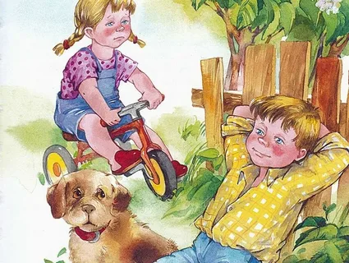
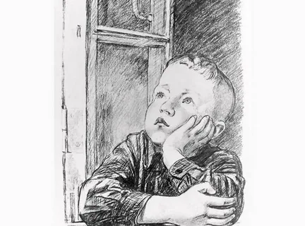
Задание нацелено на формирование предметных компонентов (литературная грамотность) с целью способствовать формированию мотивации к самостоятельному чтению, овладению процессом смыслового чтения. Полученные учебные действия помогут достичь успеха в самостоятельном поиске знаний.
Литературное чтение Тема урока В.А. Осеева «Хорошее»
Содержание задания
Прочитать рассказ, представляя, о чём читаешь.
Выполнить задания
2.1. Определить главную мысль текста.
2.2.Определи стиль текста: научный, художественный.
2.3.Установить последовательность событий:
Жажда Трезора
Приход сестры
Просьба няни
Мечты мальчика
Мамин совет
2.4.Установить соответствие:
Убери посуду, Юрочка Пошел вон! Не мешай думать!
Погуляй со мной, Юра! Уйди, я сейчас занят!
Дай мне попить, Юра! Убери сама – некогда мне!
2.5.Восстановить текст
Проснулся Юра утром. Посмотрел в окно. _____светит. Денёк ______. И захотелось мальчику самому что-нибудь _______ сделать. Вот сидит он и думает: «Что, если б моя сестрёнка____, а я бы её ______!»
2.6. Выделить пословицы, которые подходят к этому рассказу?
За добро добром и платят
Сначала думай, потом говори
Век живи, век учись
Добрый человек добру и учит
2.7. Закончить одно из предложений, объяснить свой выбор
Я думаю, что Юра поступит так, как советует мама, потому что ………..
Я думаю, что Юра не поступит так, как советует мама, потому что ……

Slide 8

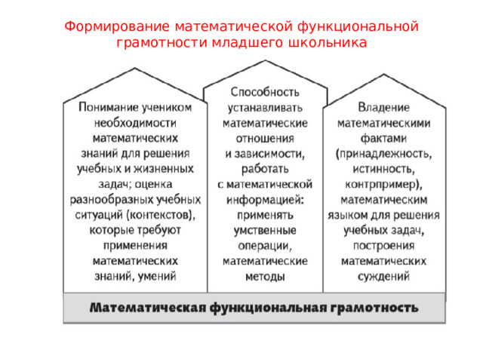
Изменения, протекающие на современном этапе развития образования, определяют приоритетные направления в образовании подрастающего поколения. Одним из главных направлений модернизации российского образования выступает формирование математической грамотности обучающихся как один из компонентов ФГ. Учитывая особенности детей, ФМГ нужно начинать в начальной школе, так как дети в этом возрасте наиболее активны и любознательны.

Slide 9
Задачи на формирование математической грамотности должны включать три структурных компонента: контекст, содержание математического образования, мыслительную деятельность. Контекст задания – это особенности и элементы окружающей обстановки, представленные в задании в рамках предлагаемой ситуации. Различают несколько контекстов: общественная жизнь, личная жизнь, образование/профессиональная деятельность, научная деятельность.
Задача №1
Стоимость завтрака в нашей школьной столовой 62 рубля 20 копеек, а обеда – 87 рублей 10 копеек. В семье Ивановых два школьника. Иван учится в 1 классе, а Николай в 4 классе. Завтракают мальчики каждый день, а на обед остаются по средам и четвергам. Сколько денег за питание нужно заплатить семье Ивановых за февраль, учитывая, что завтрак для учащихся начальных классов бесплатный?
Задача №2
В таблице указано время, за которое четвероклассники пробежали 1 км на лыжах.
Кто из девочек пробежал быстрее всех?
Кто смог выполнить нормы ГТО?
Задача №3
Парикмахер за день постриг 5 человек, затратив на каждого по 30 мин, и трём женщинам он сделал праздничную причёску, затратив на каждую по 1ч 15 мин, ещё 30 мин у него ушло на обеденный перерыв. Сколько времени показывали часы, когда парикмахер освободился. Если его рабочий день начался в 8ч 30 мин?
Учащиеся | Время
Ксения | 8 мин 50 сек
Карина | 8 мин 40 сек
Настя | 8 мин 50 сек
Алексей | 8 мин
Ульяна | 7 мин 30 сек
Милана | 7 мин 30 сек
Тимур | 8 мин 30 сек
Александр | 8 мин 50 сек
Максим | 8 мин 30 сек

Slide 10
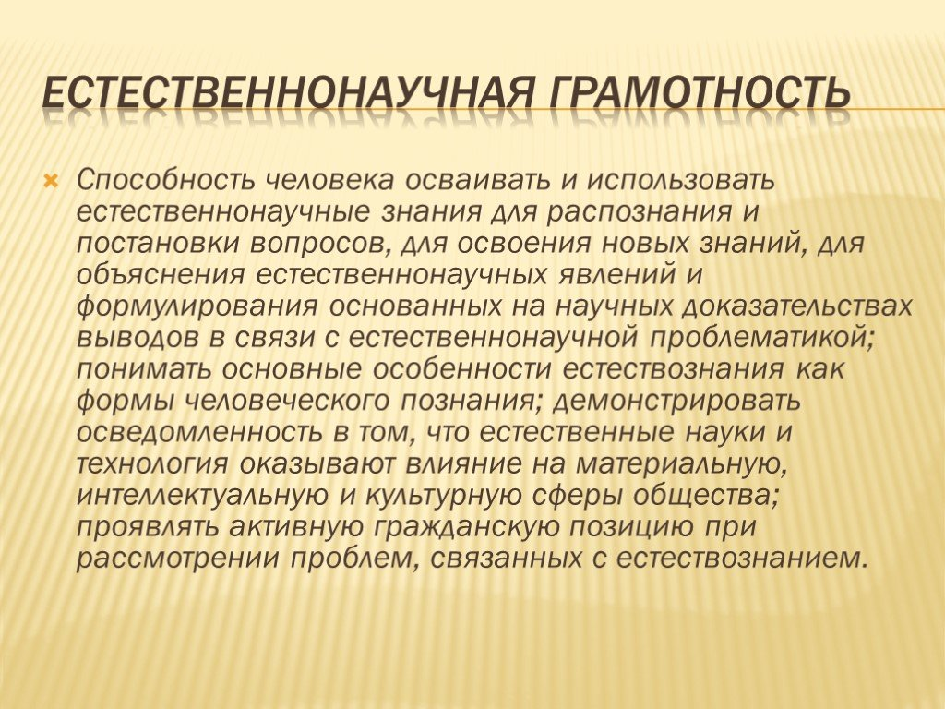

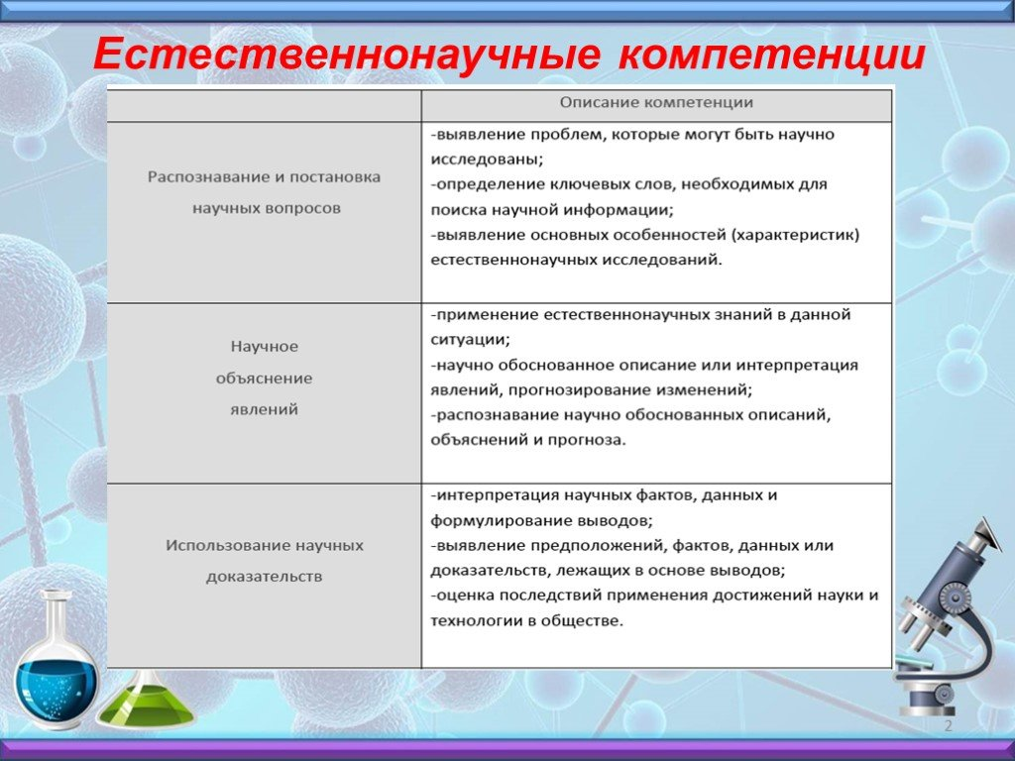


Slide 11
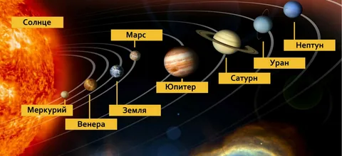
Задание 1.
Вид деятельности: знание
Формируемое умение: находить и выбирать информацию, изложенную в явном виде.
После посещения планетария Платон рассказал одноклассникам о планетах земной группы. Ближе всех к Солнцу на расстоянии 58 млн. км находится Меркурий. Его диаметр меньше, чем у других планет. Вторая от Солнца планета – Венера. Она расположена на 50 млн. км дальше от Солнца, чем Меркурий.
На небе эта планета видна как яркая звёздочка голубоватого цвета.
На третьей от Солнца планете живём мы с вами.
А последняя планета земной группы удалена от центра нашей планетной системы на 227 млн. км
Рассмотри таблицу и запиши недостающие данные.
Планета | Расстояние от Солнца, млн. км
 | 58
Венера
 | 150
Марс

